Slide 1

Муниципальное бюджетное дошкольное образовательное учреждение "Детский сад компенсирующего вида №22" городского округа Кинешма
Дидактическое пособие
для старших дошкольников .
Игровое поле «Этот загадочный космос»
Выполнили воспитатели:
Перцева Елена Венедиктовна и
Соколова Татьяна Николаевна
2021 год

Slide 2
Актуальность
Несколько десятков лет назад мало кто из вчерашних мальчишек не хотел стать космонавтом. Эта мечта совсем не актуальна для современных детей. Между тем, космические пираты, звёздные войны и другие инопланетные существа – герои их любимых фильмов. С древних времён взоры людей были устремлены в небо. Начиная с первых шагов по земле человек ощущал свою зависимость от неба. Для него небо было живым, наполненным, многообразно себя проявляющим. Коротко рассказать о космосе нельзя. Увлекаясь каким – либо фактом, каждого захватывают, словно на космическом корабле, приключения на далёкие и неизведанные планеты Солнечной системы. Именно поэтому при формировании представлений о космосе было выбрано это дидактическое пособие . Занятие с игровым полем предполагает личностно – ориентированный подход к развитию ребёнка. Деятельность направлена на развитие умственных, познавательных, коммуникативных способностей, которые осуществляются через различные виды деятельности. Содержание даёт детям способность выразить свои эмоциональные переживания и освоенные знания о космосе.
.

Slide 3

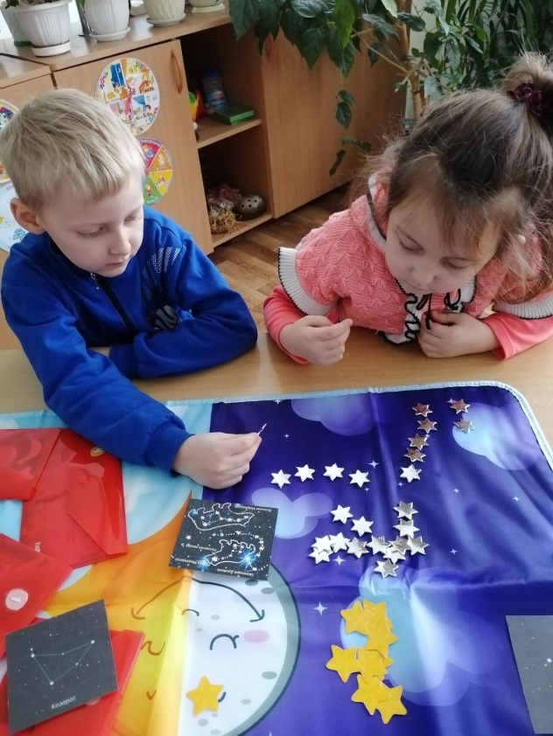
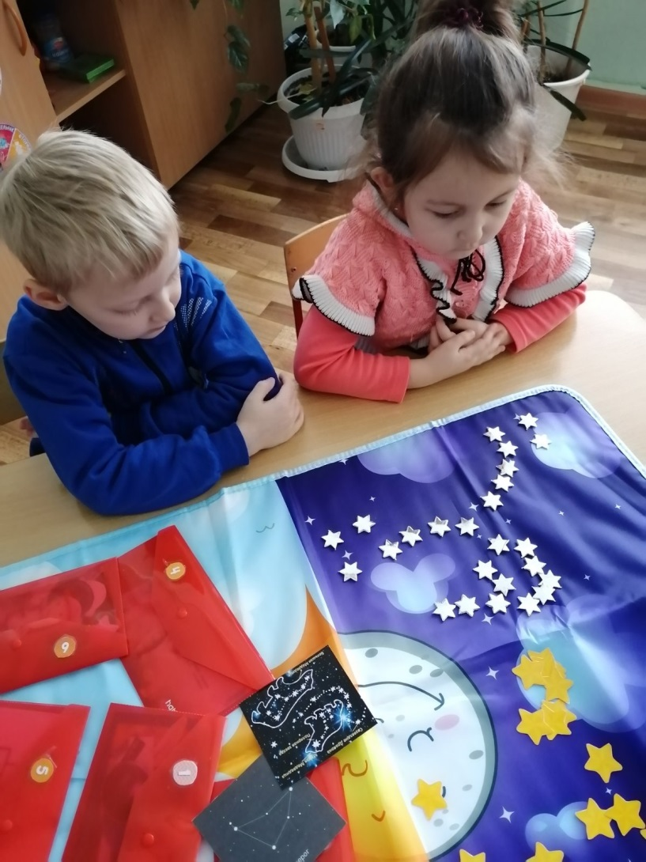
Игровое поле
« Этот загадочный космос»
представлено из следующих компонентов:
-Настольный коврик для детского творчества из магазина «Fix price»
-Кубик с цифрами
-Конверты с дидактическими заданиями
-Цветные маркеры на водной основе (с пометкой «смываемые»)

Slide 4
Цель дидактического пособия :
Систематизация представлений старших дошкольников о Вселенной, Солнечной системе и её планетах.
Задачи: Расширять представления детей о планетах Солнечной системы.
Обогащать, развивать, активизировать словарь.
Закреплять порядковый и количественный счет в пределах 10.
Совершенствовать пространственные представления детей .
Развивать мелкую и общую моторику.
Способствовать развитию коммуникативных навыков дошкольников.
Создать условия для формирования познавательно- речевой , коммуникативной и творческой деятельности детей.

Slide 5
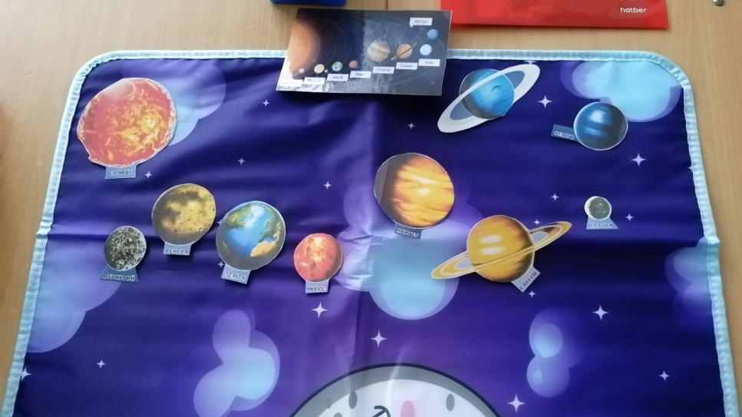
Ход игры.
Дети бросают кубик с цифрами и выбирают нужный конверт с заданиями.
  конверт . Игра « Разложи планеты по порядку»
Задачи: Закрепить названия планет Солнечной системы, умения их последовательно выкладывать . Развивать зрительное восприятие, память.

Slide 6

2 конверт .Игра « Выложи созвездие»
Дети выбирают по желанию любую карточку с созвездием , знакомятся с названием ( может прочитать педагог) и выкладывают его с помощью звездочек на игровом поле.
Задачи: Развивать зрительное восприятие дошкольников , ориентировку на листе, мелкую моторику.

Slide 7
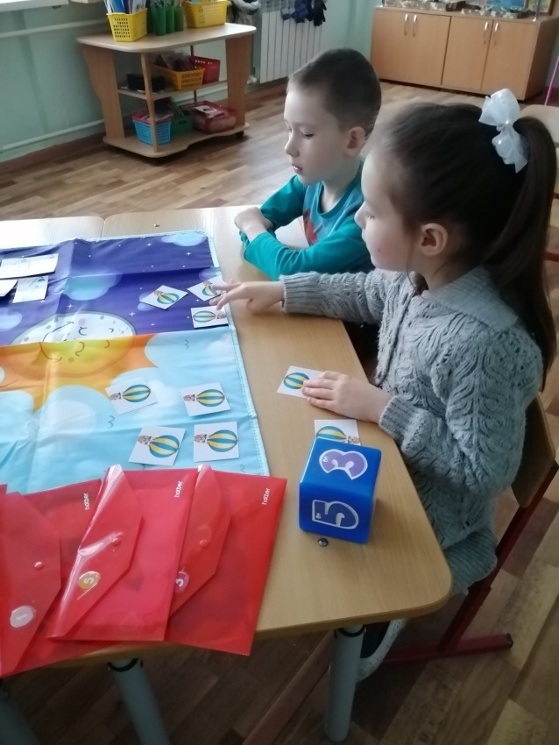
3 конверт « Сосчитай и подбери цифру».
Задачи: Закреплять количественный и порядковый счет в пределах 10, умение подбирать цифру к количеству предметов.

Slide 8
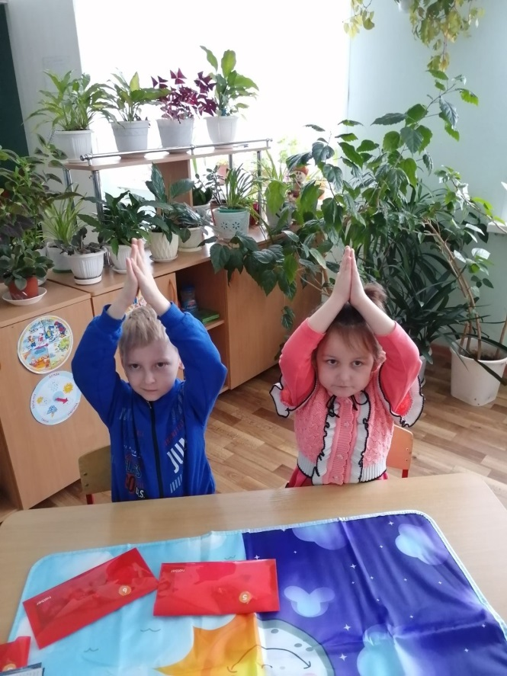
4 конверт « Динамическая пауза»
Дошкольники выбирают любую карточку. Педагог проводит с детьми пальчиковую гимнастику,
координацию речи с движением, подвижную игру на тему « Космос».
Задачи: развивать ориентировку в пространстве , чувство ритма и темпа, формировать слуховое внимание, восприятие, память.
Активизировать речевые процессы.
Совершенствовать физиологическое
и речевое дыхание.

Slide 9
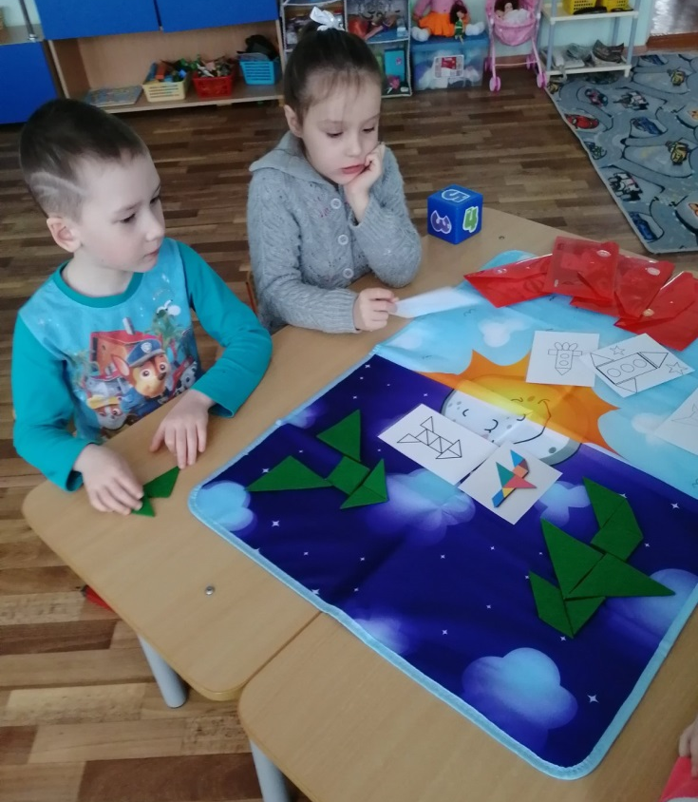
5 конверт « Выложи фигуру».
Дети выбирают карточку и составляют изображение предмета из геометрических фигур.
Задачи: Развивать творчество и логическое мышление дошкольников. Учить составлять целое из частей. Закреплять знания детей о геометрических фигурах.
Развивать мелкую моторику.

Slide 10
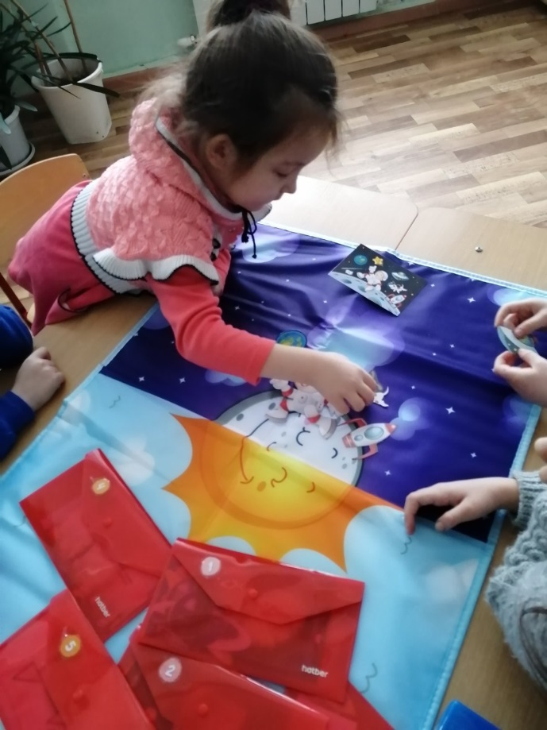
6 конверт « Выложи картинку по образцу»
Дети выбирают карточку и воспроизводят ее с помощью отдельных деталей на игровом поле.
Задачи: развивать зрительное восприятие дошкольников, пространственное представление,
умение анализировать, развивать зрительно-моторную координацию.

Slide 11
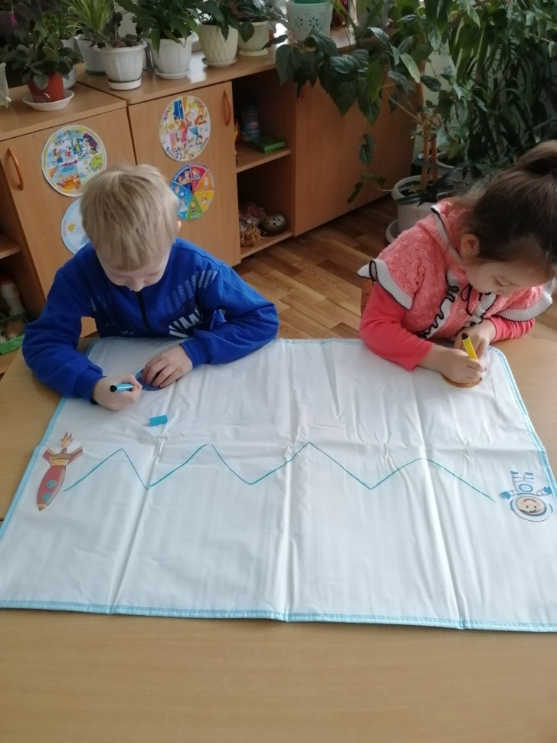
Обратная сторона игрового поля тоже функциональна и предназначена для развития детского творчества .
На ней дошкольники с помощью маркеров на водной основе рисуют, обводят по шаблонам и раскрашивают планеты , ракеты, космические корабли и другие объекты. Педагог может предложить написать ребенку графические элементы (разные линии, фигуры ,цифры и т.д.) Читающие дети могут написать или прочитать слова на космическую тематику. Рисунки и надписи легко удаляются с игрового поля влажными салфетками.

Slide 12
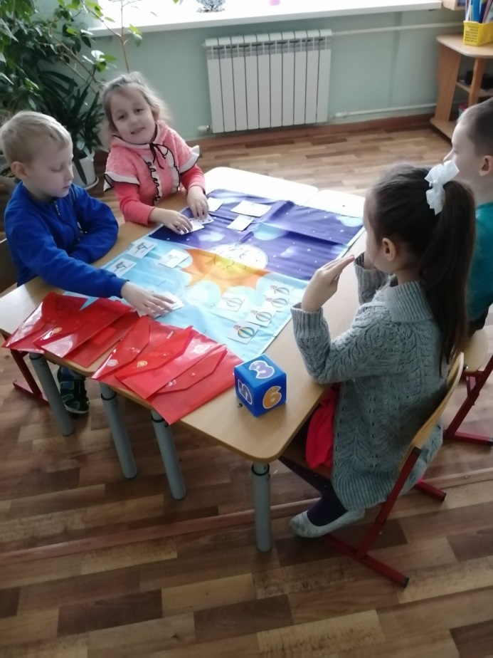
Картотека дидактических игр игрового поля « Этот загадочный космос» может пополняться педагогом. Количество игроков от 1 до 4 детей . Сначала дети знакомятся с правилами и играют под руководством педагога, а затем могут заниматься самостоятельно.
Игровое поле « Этот загадочный космос» можно разложить на столе, а можно и на ковре.
Уважаемые педагоги!
Надеемся, что Вам понравилась наша дидактическая разработка и Вы будете использовать её в своей работе с детьми.

